Slide 1


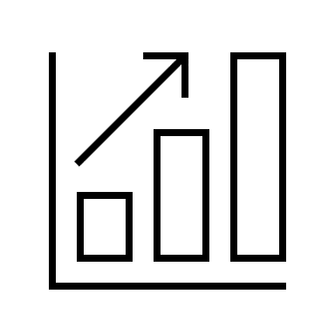

Product Vision Board - TaskIt
Softwareprojekt , Gruppe 4
TaskIt hilft Aufgaben effektiv zu gliedern und zu planen und dabei den Überblick über den Fortschritt zu behalten. Arbeitssessions mit integriertem Pomodoro-Timer maximieren dabei die Produktivität beim Erledigen der Aufgaben.
Vision
Zielgruppe
Mehrwert
Key-Features
Verwender:
Schüler
Studenten
Programmierer
Optimierte Pausenzeiten und Arbeitszeiten durch Pomodoro-Pausenplanung
Simple Aufgabenverwaltung durch intuitive Bedienbarkeit
Messbare Produktivität durch Statistiken
Hierarchische Aufgabengliederung mittels Composit-Muster
Pomodoro-Timer
Lernsessions mit Produktivitätsstatistik
Intuitives Design als Web-App mit Angular-Frontend, Spring-Boot-Backend und SQL-Datenhaltung

